Slide 1
Izradi svog AI kućnog asistenta
Jakov Biškup

Slide 2
Ukratko o meni
zovem se Jakov Biškup
završio sam prvu godinu FER-a
jakov.biskup@udruga-mis.hr

Slide 3
Materijali
https://github.com/MrMirror01/SmartHomeRadionica

Slide 4
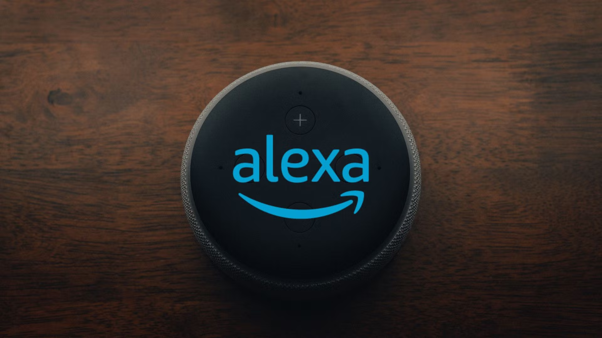
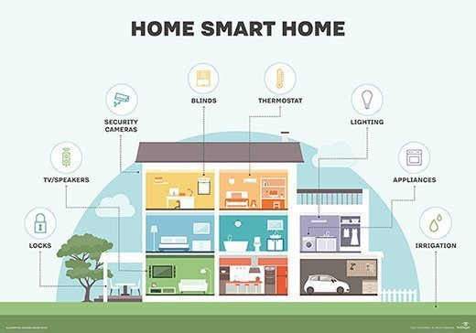
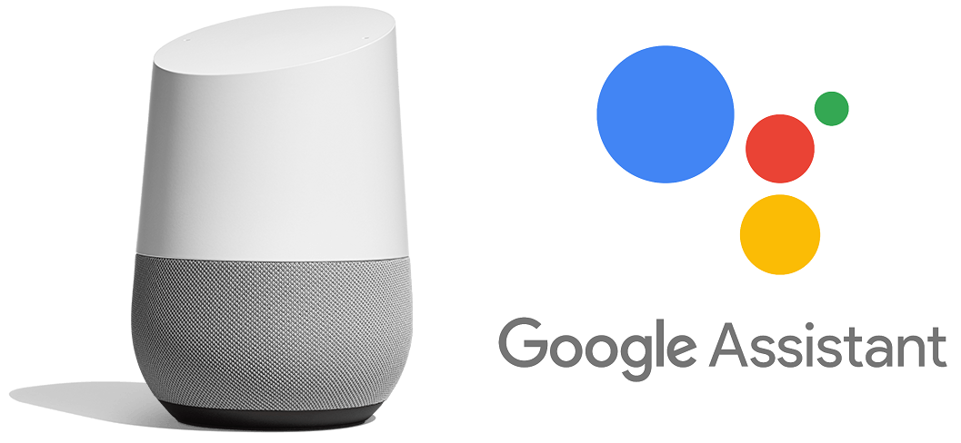
Uvod

Slide 5
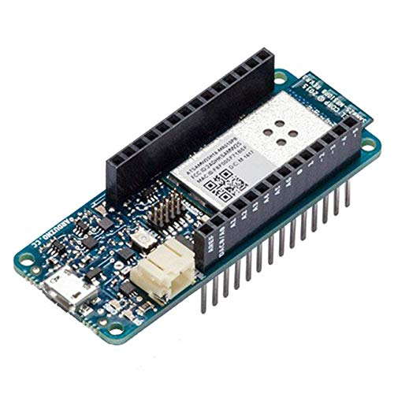
Primjer…
KORISNIK: „Marko, molim te upali svijetlo.”
asistent prepoznaje izgovorene riječi te uz pomoć AI modela određuje odgovarajuću akciju
komunicira sa Arduinom koji pali led lampicu
ASISTENT: „Naravno, svijetlo je upaljeno!”

Slide 6
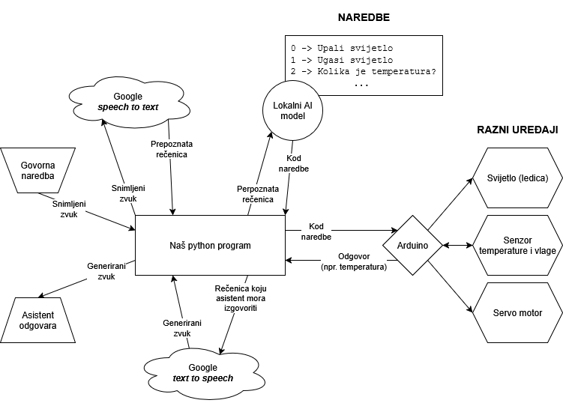










Slide 7
za esp
dodaj: http://arduino.esp8266.com/stable/package_esp8266com_index.json
pod File/Preferences/Additional Boards Manager URLs

